Slide 1

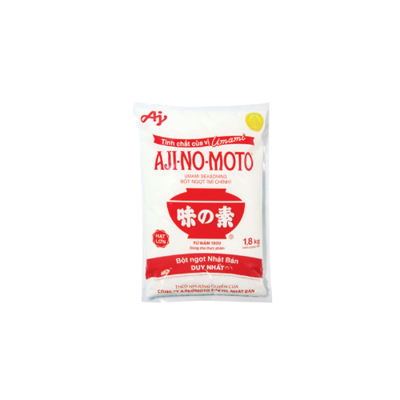
SẢN XUẤT BỘT NGỌT
BÀI GIẢNG HUẤN LUYỆN AN TOÀN LAO ĐỘNG
BẢN QUYỀN THUỘC AN TOÀN NAM VIỆT

Slide 2
Một số vụ tai nạn trong nhà máy sản xuất bột ngọt
Trong ngành công nghiệp sản xuất bột ngọt (MSG), việc đảm bảo an toàn lao động là một ưu tiên hàng đầu. Tuy nhiên, không tránh khỏi những sự cố đau lòng khiến nhiều công nhân phải đối mặt với những hậu quả nặng nề:
  Vụ Nổ Hóa Chất Gây Cháy Nổ
  Tai Nạn Máy Móc Nghiêm Trọng
  Lạc Quan Trong Quản Lý Hóa Chất

Slide 3
Tóm tắt bài học
1. An toàn vệ sinh lao động đối với nhân viên vận hành máy chiết xuất tinh bột từ củ cải, bắp, hoặc nghệ tây để chuẩn bị sản xuất bột ngọt
2. An toàn vệ sinh lao động đối với nhân viên vận hành máy phân giải thành đường glucose thông qua quá trình phản ứng thủy phân để chuẩn bị tạo thành bột ngọt
3. An toàn vệ sinh lao động đối với nhân viên vận hành máy lên men tạo ra axit glutamic để chuẩn bị tạo thành bột ngọt
4. An toàn vệ sinh lao động đối với nhân viên vận hành máy tách ly Axit glutamic từ các thành phần khác của dung dịch để chuẩn bị tạo thành bột ngọt
5. An toàn vệ sinh lao động đối với nhân viên vận hành máy kết tinh và tạo hạt bột ngọt thành phẩm

Slide 4
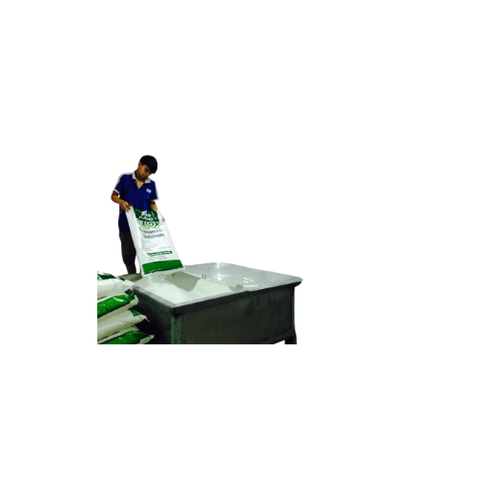
Vận hành máy chiết xuất tinh bột từ củ cải, bắp, hoặc nghệ tây
1. Đặc điểm công việc vận hành máy chiết xuất tinh bột từ củ cải, bắp, hoặc nghệ tây để chuẩn bị sản xuất bột ngọt
Quá trình vận hành máy chiết xuất tinh bột từ củ cải, bắp, hoặc nghệ tây để chuẩn bị sản xuất bột ngọt (MSG) đòi hỏi sự chuyên nghiệp và kiểm soát kỹ thuật.
Công việc này bao gồm nhiều đặc điểm quan trọng để đảm bảo quá trình sản xuất diễn ra hiệu quả và đáp ứng chất lượng mong muốn.

Slide 5
Vận hành máy chiết xuất tinh bột từ củ cải, bắp, hoặc nghệ tây
2. Các dạng tai nạn trong quá trình vận hành máy chiết xuất tinh bột từ củ cải, bắp, hoặc nghệ tây để chuẩn bị sản xuất bột ngọt
Trong quá trình vận hành máy chiết xuất tinh bột từ củ cải, bắp, hoặc nghệ tây để chuẩn bị sản xuất bột ngọt (MSG), có những rủi ro về tai nạn mà nhân viên cần phải đề phòng và giải quyết một cách kịp thời.
Một trong những dạng tai nạn phổ biến là tai nạn hóa chất, nơi mà việc sử dụng các hợp chất hoá học trong quá trình chiết xuất có thể gây nguy hiểm nếu không được xử lý đúng cách.

Slide 6
Vận hành máy chiết xuất tinh bột từ củ cải, bắp, hoặc nghệ tây
3. Nguyên nhân gây ra tai nạn khi vận hành máy chiết xuất tinh bột từ củ cải, bắp, hoặc nghệ tây để chuẩn bị sản xuất bột ngọt
Nguyên nhân gây ra tai nạn khi vận hành máy chiết xuất tinh bột từ củ cải, bắp, hoặc nghệ tây để chuẩn bị sản xuất bột ngọt (MSG) có thể xuất phát từ nhiều khía cạnh.
Một trong những nguyên nhân quan trọng nhất là thiếu hiểu biết và kinh nghiệm của nhân viên về quá trình vận hành. Sự hiểu biết hạn chế về cách làm việc của máy và quy trình chiết xuất có thể dẫn đến các lỗi không mong muốn.

Slide 7
Vận hành máy chiết xuất tinh bột từ củ cải, bắp, hoặc nghệ tây
4. Biện pháp phòng tránh tai nạn khi vận hành máy chiết xuất tinh bột từ củ cải, bắp, hoặc nghệ tây để chuẩn bị sản xuất bột ngọt
Để ngăn chặn tai nạn khi vận hành máy chiết xuất tinh bột từ củ cải, bắp, hoặc nghệ tây để chuẩn bị sản xuất bột ngọt (MSG), việc thực hiện các biện pháp phòng tránh là quan trọng. Đầu tiên, đào tạo nhân viên về an toàn lào động là chìa khóa.
Họ cần hiểu rõ về quy trình vận hành, sử dụng đúng thiết bị bảo hộ cá nhân (PPE), và biết cách ứng phó với tình huống khẩn cấp.

Slide 8
Vận hành máy chiết xuất tinh bột từ củ cải, bắp, hoặc nghệ tây
5. Quy định an toàn lao động khi vận hành máy chiết xuất tinh bột từ củ cải, bắp, hoặc nghệ tây để chuẩn bị sản xuất bột ngọt
Quy định an toàn lao động khi vận hành máy chiết xuất tinh bột từ củ cải, bắp, hoặc nghệ tây để chuẩn bị sản xuất bột ngọt (MSG) đóng vai trò quan trọng trong việc đảm bảo môi trường làm việc an toàn và giảm nguy cơ tai nạn.
Huấn luyện an toàn lao động là một phần quan trọng của quy định này, nhằm đảm bảo rằng nhân viên có đầy đủ kiến thức và kỹ năng để làm việc một cách an toàn.

Slide 9
Vận hành máy chiết xuất tinh bột từ củ cải, bắp, hoặc nghệ tây
6. Xử lý tình huống tai nạn khẩn cấp khi vận hành máy chiết xuất tinh bột từ củ cải, bắp, hoặc nghệ tây để chuẩn bị sản xuất bột ngọt
Xử lý tình huống tai nạn khẩn cấp khi vận hành máy chiết xuất tinh bột từ củ cải, bắp, hoặc nghệ tây để chuẩn bị sản xuất bột ngọt (MSG) đòi hỏi sự nhận thức và chuẩn bị đầy đủ từ phía nhân viên.
Trong trường hợp có tai nạn, việc đưa ra phản ứng nhanh chóng và chính xác là quyết định quan trọng.

Slide 10
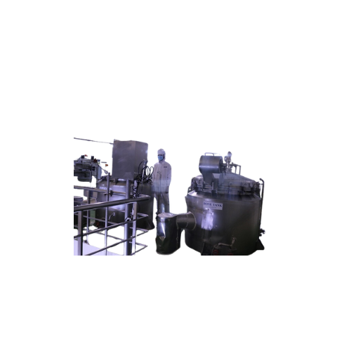
Vận hành máy phân giải thành đường glucose thông qua quá trình phản ứng thủy phân
1. Đặc điểm công việc vận hành máy phân giải thành đường glucose thông qua quá trình phản ứng thủy phân để chuẩn bị tạo thành bột ngọt:
Quá trình vận hành máy phân giải thành đường glucose để sản xuất bột ngọt monosodium glutamate (MSG) là một quy trình phức tạp trong ngành công nghiệp thực phẩm.
Đầu tiên, nguồn tinh bột chủ yếu từ ngô hoặc sắn được chọn lọc và xử lý trước khi đưa vào máy phân giải. Máy này sử dụng một chuỗi các bước thủy phân để chuyển đổi tinh bột thành glucose, thành phần chính của MSG.

Slide 11
Vận hành máy phân giải thành đường glucose thông qua quá trình phản ứng thủy phân
2. Các dạng tai nạn trong quá trình vận hành máy phân giải thành đường glucose thông qua quá trình phản ứng thủy phân để chuẩn bị tạo thành bột ngọt:
Trong quá trình vận hành máy phân giải thành đường glucose để sản xuất bột ngọt monosodium glutamate (MSG), có một số nguy cơ về các dạng tai nạn mà nhà sản xuất cần chú ý.
Một trong những vấn đề thường gặp là rủi ro nổ do sự hiện diện của hơi glucose dễ cháy. Sự kết hợp giữa hơi glucose và không khí có thể tạo ra môi trường dễ cháy, đặc biệt là khi có sự xuất hiện của ngọn lửa hoặc các nguồn nhiệt cao.

Slide 12
Vận hành máy phân giải thành đường glucose thông qua quá trình phản ứng thủy phân
3. Nguyên nhân gây ra tai nạn khi vận hành máy phân giải thành đường glucose thông qua quá trình phản ứng thủy phân để chuẩn bị tạo thành bột ngọt:
Có nhiều nguyên nhân gây ra tai nạn khi vận hành máy phân giải thành đường glucose trong quá trình sản xuất bột ngọt monosodium glutamate (MSG).
Một trong những yếu tố quan trọng là thiếu kiểm soát nhiệt độ, khiến cho quá trình thủy phân trở nên không ổn định. Nếu nhiệt độ không được duy trì trong khoảng an toàn, có thể xảy ra tình trạng quá nhiệt, gây giảm hiệu suất enzym và nguy cơ về an toàn.

Slide 13
Vận hành máy phân giải thành đường glucose thông qua quá trình phản ứng thủy phân
4. Biện pháp phòng tránh tai nạn khi vận hành máy phân giải thành đường glucose thông qua quá trình phản ứng thủy phân để chuẩn bị tạo thành bột ngọt:
Để đảm bảo an toàn trong quá trình vận hành máy phân giải thành đường glucose để sản xuất bột ngọt monosodium glutamate (MSG), việc thực hiện các biện pháp phòng tránh là tối quan trọng.
Một trong những biện pháp chủ chốt là triển khai dịch vụ quan trắc môi trường lao động hiệu quả.

Slide 14
Vận hành máy phân giải thành đường glucose thông qua quá trình phản ứng thủy phân
5. Quy định an toàn lao động khi vận hành máy phân giải thành đường glucose thông qua quá trình phản ứng thủy phân để chuẩn bị tạo thành bột ngọt:
Để đảm bảo an toàn lao động khi vận hành máy phân giải thành đường glucose trong quá trình sản xuất bột ngọt monosodium glutamate (MSG), cần thiết lập các quy định nghiêm túc.
Đầu tiên, việc đeo đồ bảo hộ cá nhân như mũ bảo hiểm, kính bảo hộ và đồng hồ đo nhiệt độ là bắt buộc để bảo vệ nhân viên khỏi các nguy cơ tiềm ẩn.

Slide 15
Vận hành máy phân giải thành đường glucose thông qua quá trình phản ứng thủy phân
6. Xử lý tình huống tai nạn khẩn cấp khi vận hành máy phân giải thành đường glucose thông qua quá trình phản ứng thủy phân để chuẩn bị tạo thành bột ngọt:
Xử lý tình huống tai nạn khẩn cấp là một phần quan trọng của quy trình an toàn khi vận hành máy phân giải thành đường glucose trong sản xuất bột ngọt monosodium glutamate (MSG).
Trong trường hợp xảy ra sự cố, việc kích thích hệ thống cảnh báo khẩn cấp và gọi ngay lập tức đội ngũ cứu hộ là quan trọng. Nhân viên cần được đào tạo để nắm vững các bước xử lý đúng đắn và an toàn.

Slide 16
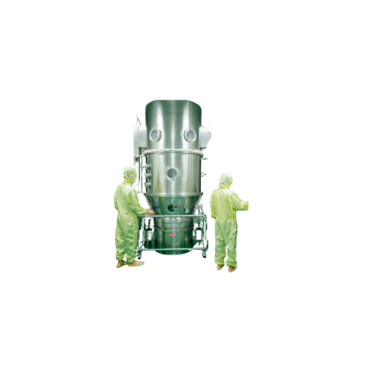
Vận hành máy lên men tạo ra axit glutamic
1. Đặc điểm công việc vận hành máy lên men tạo ra axit glutamic để chuẩn bị tạo thành bột ngọt
Quá trình vận hành máy lên men để sản xuất axit glutamic, một thành phần chính trong việc tạo ra bột ngọt monosodium glutamate (MSG), đòi hỏi sự chuyên nghiệp và kiểm soát chặt chẽ từ các nhà máy sản xuất.
Công việc này thường bắt đầu bằng việc chuẩn bị nguồn nguyên liệu chất xuất phát, thường là đường và tinh bột từ các nguồn tự nhiên như cây mía và củ nghệ.

Slide 17
Vận hành máy lên men tạo ra axit glutamic
2. Các dạng tai nạn trong quá trình vận hành máy lên men tạo ra axit glutamic để chuẩn bị tạo thành bột ngọt
Trong quá trình vận hành máy lên men để sản xuất axit glutamic cho việc tạo bột ngọt MSG, các dạng tai nạn có thể xuất hiện và đòi hỏi sự quản lý an toàn mạnh mẽ.
Một trong những vấn đề thường gặp là liên quan đến quá trình kiểm soát nhiệt độ. Sự thay đổi đột ngột hoặc không kiểm soát được nhiệt độ có thể gây ra sự biến đổi không mong muốn trong quá trình lên men, dẫn đến sản phẩm cuối cùng không đạt chất lượng.

Slide 18
Vận hành máy lên men tạo ra axit glutamic
3. Nguyên nhân gây ra tai nạn khi vận hành máy lên men tạo ra axit glutamic để chuẩn bị tạo thành bột ngọt
Có nhiều nguyên nhân có thể gây ra tai nạn trong quá trình vận hành máy lên men để sản xuất axit glutamic, thành phần chính trong quá trình tạo bột ngọt MSG.
Một trong những nguyên nhân quan trọng là thiếu kiểm soát và giám sát đủ chặt chẽ đối với các tham số quan trọng như nhiệt độ và độ pH trong quá trình lên men. Sự biến động đột ngột hoặc không kiểm soát nhanh chóng có thể dẫn đến sự thay đổi không mong muốn trong quá trình lên men, tạo điều kiện cho sự cố xảy ra.

Slide 19
Vận hành máy lên men tạo ra axit glutamic
4. Biện pháp phòng tránh tai nạn khi vận hành máy lên men tạo ra axit glutamic để chuẩn bị tạo thành bột ngọt
Để ngăn chặn tai nạn trong quá trình vận hành máy lên men để sản xuất axit glutamic cho quá trình tạo bột ngọt MSG, các biện pháp phòng tránh đóng vai trò quan trọng.
Trước hết, việc thiết lập và duy trì hệ thống kiểm soát chặt chẽ cho các tham số quan trọng như nhiệt độ và độ pH trong quá trình lên men là quan trọng. Sự giám sát liên tục giúp phát hiện sớm bất kỳ biến động nào và ngăn chặn sự cố xảy ra.

Slide 20
Vận hành máy lên men tạo ra axit glutamic
5. Quy định an toàn lao động khi vận hành máy lên men tạo ra axit glutamic để chuẩn bị tạo thành bột ngọt
Quy định an toàn lao động là yếu tố quan trọng trong quá trình vận hành máy lên men để sản xuất axit glutamic cho quá trình tạo bột ngọt MSG.
Các nhà máy thường xuyên cập nhật và thực hiện các biện pháp an toàn để đảm bảo môi trường làm việc an toàn cho nhân viên.

Slide 21
Vận hành máy lên men tạo ra axit glutamic
6. Xử lý tình huống tai nạn khẩn cấp khi vận hành máy lên men tạo ra axit glutamic để chuẩn bị tạo thành bột ngọt
Xử lý tình huống tai nạn khẩn cấp trong quá trình vận hành máy lên men để sản xuất axit glutamic là một khía cạnh quan trọng của kế hoạch an toàn.
Trong trường hợp xảy ra sự cố, việc có một kế hoạch ứng phó khẩn cấp đúng và hiệu quả là quyết định quan trọng.

Slide 22
Vận hành máy tách ly Axit glutamic từ các thành phần khác của dung dịch
1. Đặc điểm công việc vận hành máy tách ly Axit glutamic từ các thành phần khác của dung dịch để chuẩn bị tạo thành bột ngọt:
Quy trình vận hành máy tách ly axit glutamic đòi hỏi sự chuyên nghiệp và cẩn thận để đảm bảo rằng axit glutamic được tách ra từ các thành phần khác của dung dịch một cách hiệu quả. Công việc này đòi hỏi sự giám sát kỹ lưỡng và kiểm soát chất lượng để đảm bảo sản xuất bột ngọt (MSG) đạt được chất lượng cao.
Quá trình bắt đầu bằng việc chuẩn bị thiết bị và kiểm tra chúng trước khi bắt đầu vận hành. Các thang đo và cảm biến được kiểm tra để đảm bảo sự chính xác trong quá trình tách ly. Sau đó, dung dịch chứa axit glutamic và các thành phần khác được cấp vào máy theo tỉ lệ chính xác.

Slide 23
Vận hành máy tách ly Axit glutamic từ các thành phần khác của dung dịch
2. Các dạng tai nạn trong quá trình vận hành máy tách ly Axit glutamic từ các thành phần khác của dung dịch để chuẩn bị tạo thành bột ngọt:
Một trong những tai nạn thường gặp là liên quan đến sự cố trong quá trình vận chuyển và xử lý các hóa chất.
Rò rỉ, pha trộn không đúng, hoặc tăng áp đột ngột có thể dẫn đến sự cố nghiêm trọng. Do đó, việc đảm bảo hệ thống đường ống và bơm hoạt động đúng cách và được bảo dưỡng định kỳ là quan trọng.

Slide 24
Vận hành máy tách ly Axit glutamic từ các thành phần khác của dung dịch
3. Nguyên nhân gây ra tai nạn khi vận hành máy tách ly Axit glutamic từ các thành phần khác của dung dịch để chuẩn bị tạo thành bột ngọt:
Có nhiều nguyên nhân gây ra tai nạn trong quá trình vận hành máy tách ly axit glutamic để sản xuất bột ngọt (MSG). Một trong những nguyên nhân chính là việc không duy trì và kiểm soát chặt chẽ các thông số quy trình. Nếu áp suất, nhiệt độ hoặc các yếu tố khác không được giữ ổn định, có thể dẫn đến mất kiểm soát của quá trình, gây ra tai nạn và sự cố.
Sự cố trong hệ thống cơ điện và điều khiển tự động cũng là nguyên nhân phổ biến. Nếu có sự cố trong các bộ phận điện tử, cảm biến, hoặc hệ thống điều khiển tự động, máy tách ly có thể hoạt động không đúng cách, tăng nguy cơ tai nạn.

Slide 25
Vận hành máy tách ly Axit glutamic từ các thành phần khác của dung dịch
4. Biện pháp phòng tránh tai nạn khi vận hành máy tách ly Axit glutamic từ các thành phần khác của dung dịch để chuẩn bị tạo thành bột ngọt:
Để đảm bảo an toàn trong quá trình vận hành máy tách ly axit glutamic và ngăn chặn tai nạn, có một số biện pháp phòng tránh quan trọng cần được thực hiện. Đầu tiên và quan trọng nhất, nhân viên cần được đào tạo một cách đầy đủ và thường xuyên về các quy trình an toàn, quy định lao động, và cách ứng phó với tình huống khẩn cấp.
Việc duy trì và kiểm tra định kỳ các thiết bị và hệ thống là một biện pháp quan trọng khác. Bảo dưỡng định kỳ giúp phát hiện sớm và ngăn chặn sự cố trước khi chúng trở thành nguyên nhân gây tai nạn. Ngoài ra, việc sử dụng các công nghệ và thiết bị an toàn như cảm biến và hệ thống bảo vệ tự động cũng đóng vai trò quan trọng trong việc giảm thiểu rủi ro.

Slide 26
Vận hành máy tách ly Axit glutamic từ các thành phần khác của dung dịch
5. Quy định an toàn lao động khi vận hành máy tách ly Axit glutamic từ các thành phần khác của dung dịch để chuẩn bị tạo thành bột ngọt:
Quy định an toàn lao động trong quá trình vận hành máy tách ly axit glutamic là một phần quan trọng của môi trường sản xuất bột ngọt (MSG). Nhằm đảm bảo sự an toàn và tránh rủi ro tai nạn, nhân viên cần tuân thủ các quy tắc và quy định chặt chẽ.
Trước hết, nhân viên cần được đào tạo về an toàn lao động, hiểu rõ về môi trường làm việc và rủi ro cụ thể liên quan đến quá trình sản xuất. Việc này không chỉ giúp họ nhận biết và đối phó với nguy cơ một cách hiệu quả mà còn tạo nền tảng cho ý thức an toàn.

Slide 27
Vận hành máy tách ly Axit glutamic từ các thành phần khác của dung dịch
6. Xử lý tình huống tai nạn khẩn cấp khi vận hành máy tách ly Axit glutamic từ các thành phần khác của dung dịch để chuẩn bị tạo thành bột ngọt:
Đầu tiên, nhân viên cần nhận biết và đánh giá tình hình ngay khi có dấu hiệu của sự cố. Việc này đòi hỏi sự nhạy bén và kỹ năng phân tích tình hình để xác định mức độ nguy hiểm và quyết định xử lý phù hợp.
Ngay sau đó, việc thông báo về tình huống này đến các cấp quản lý và đồng nghiệp là quan trọng để có sự hỗ trợ và hợp tác trong việc giải quyết tình hình. Đồng thời, việc kích thích hệ thống báo động và tự động phản ứng là quan trọng để giảm thời gian phản ứng và đối phó với sự cố.

Slide 28
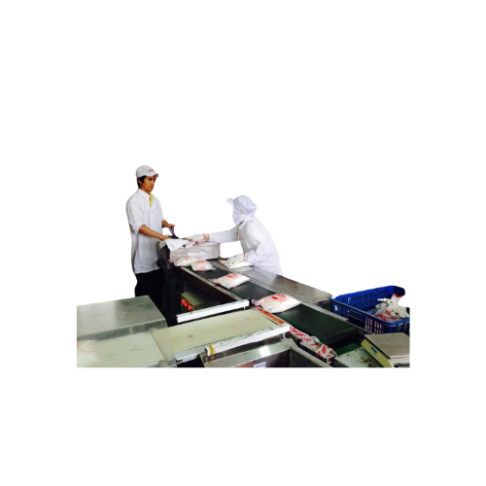
Vận hành máy kết tinh và tạo hạt bột ngọt thành phẩm
1. Đặc điểm công việc vận hành máy kết tinh và tạo hạt bột ngọt thành phẩm:
Đầu tiên, nguyên liệu cơ bản như tinh bột và nước được cung cấp và đảm bảo chất lượng.
Sự chính xác trong lượng và tỷ lệ nguyên liệu là quan trọng để đảm bảo sản phẩm cuối cùng đáp ứng các tiêu chuẩn chất lượng.

Slide 29
Vận hành máy kết tinh và tạo hạt bột ngọt thành phẩm
2. Các dạng tai nạn trong quá trình vận hành máy kết tinh và tạo hạt bột ngọt thành phẩm:
Trong quá trình vận hành máy kết tinh và tạo hạt bột ngọt (MSG), có thể xảy ra các dạng tai nạn đòi hỏi sự chú ý và phòng tránh.
Một trong những nguy cơ chính là tai nạn nhiệt độ và áp suất. Do quá trình làm việc ở mức nhiệt độ và áp suất cao, việc giữ cho các tham số này trong khoảng an toàn đòi hỏi sự theo dõi liên tục và kiểm soát chặt chẽ.

Slide 30
Vận hành máy kết tinh và tạo hạt bột ngọt thành phẩm
3. Nguyên nhân gây ra tai nạn khi vận hành máy kết tinh và tạo hạt bột ngọt thành phẩm:
Các tai nạn trong quá trình vận hành máy kết tinh và tạo hạt bột ngọt (MSG) có thể xuất phát từ nhiều nguyên nhân.
Một trong những yếu tố quan trọng là thiếu chú ý và hiểu biết của nhân viên về quy trình làm việc. Sự thiếu hiểu biết về cách kiểm soát nhiệt độ, áp suất, và các chất hóa học có thể dẫn đến các tình huống không mong muốn.

Slide 31
Vận hành máy kết tinh và tạo hạt bột ngọt thành phẩm
4. Biện pháp phòng tránh tai nạn khi vận hành máy kết tinh và tạo hạt bột ngọt thành phẩm:
Để giảm thiểu nguy cơ tai nạn khi vận hành máy kết tinh và tạo hạt bột ngọt (MSG), cần áp dụng các biện pháp phòng tránh một cách kỹ lưỡng.
Đầu tiên và quan trọng nhất, đào tạo nhân viên về quy tắc an toàn lao động và quy trình làm việc. Sự hiểu biết đầy đủ về quy trình, cũng như việc sử dụng đúng trang thiết bị bảo vệ cá nhân, đóng vai trò quan trọng trong việc ngăn chặn tai nạn.

Slide 32
Vận hành máy kết tinh và tạo hạt bột ngọt thành phẩm
5. Quy định an toàn lao động khi vận hành máy kết tinh và tạo hạt bột ngọt thành phẩm:
Đặc biệt, quy định về kiểm soát nhiệt độ và áp suất là quan trọng. Nhân viên phải hiểu rõ về cách giữ cho các tham số này ổn định và an toàn.
Việc sử dụng thiết bị đo lường chính xác và thường xuyên kiểm tra là yếu tố quyết định để ngăn chặn tai nạn.

Slide 33
Vận hành máy kết tinh và tạo hạt bột ngọt thành phẩm
6. Xử lý tình huống tai nạn khẩn cấp khi vận hành máy kết tinh và tạo hạt bột ngọt thành phẩm:
Đầu tiên, việc đảm bảo sự an toàn cá nhân là ưu tiên hàng đầu. Nhân viên phải biết cách sử dụng đúng trang thiết bị bảo vệ cá nhân và thoát khỏi khu vực nguy hiểm.
Đồng thời, quy trình gọi cứu thường phải được thực hiện một cách nhanh chóng để có sự hỗ trợ kịp thời.

Slide 34
Cảm ơn các bạn đã theo dõi
Mọi thắc mắc về bài giảng xin liên hệ với chúng tôi theo thông tin bên dưới:
CÔNG TY TNHH HUẤN LUYỆN AN TOÀN VÀ QUAN TRẮC MÔI TRƯỜNG NAM VIỆT (AN TOÀN NAM VIỆT)
Địa chỉ: Lầu 2, số 655 Đường Điện Biên Phủ, Phường 25, Quận Bình Thạnh, Thành phố Hồ Chí Minh, Việt Nam
Hotline 0908.111.791
Website https://antoannamviet.com/
Email: Lienhe@antoannamviet.com

